Slide 1


Teoria i testy - podejście TDD oraz system kontroli wersji – dlaczego warto je stosować?
Sebastian Holender – Technical Leader

Slide 2
Plan wykładu
1. Wstęp
2. Wprowadzenie do techniki TDD
3. Dlaczego warto stosować TDD
4. Trudności przy wdrażaniu TDD
5. Dobre praktyki metody TDD
6. Rodzaje Testów – cz.1
7. Wprowadzenie do Systemu kontroli wersji
8. Rodzaje systemów kontroli wersji
9. Kontrola wersji z Git

Slide 3
Plan warsztatów
1. Instalacja Git
2. Praca z lokalnym repozytorium
3. Zdalne repozytorium
4. Instalacja Biblioteki do testowania Nunit
5. Integracja NUnit z Visual Studio (Resharper, Nunit Adapter)
6. Etap Red – Pierwszy test
7. Etap Green – Implementacja
8. Etap Refactor – Refaktoryzacja kodu
9. Zatwierdzanie zmian Git

Slide 4
Wprowadzenie do techniki TDD

Slide 5
TDD – Test-Driven Development
Test Driven Development (TDD) to technika tworzenia oprogramowania oparta na regule Red-Green-Refactor, która definiuje w jaki sposób programista powinien tworzyć kod:
Najpierw należy napisać test jednostkowy.
Następnie właściwy kod, który odpowiada przypadkowi testowemu.

Slide 6
TDD – Test-Driven Development
Pierwsze wzmianki o technice tworzenia oprogramowania za pomocą testów pojawiły się już w latach 60 i 70 –tych. Jednak głównym popularyzatorem metody TDD jest Kent Beck, autor książki Extreme Programming Explained z 1999 roku.

Slide 7
Błędy w oprogramowaniu
„Tylko ten nie popełnia błędów, kto nic nie robi.”
Napoléon Bonaparte

Slide 8
Błędy w oprogramowaniu
Według raportu NIST z 2002 roku, szacunkowy koszt błędów w oprogramowaniu w samych Stanach Zjednoczonych wynosił ... 60 miliardów dolarów!!!
Tworzenie oprogramowania przy użyciu metodyki Test-Driven Development (TDD) ma wyższą jakość kodu i mniejszą liczbę błędów.

Slide 9
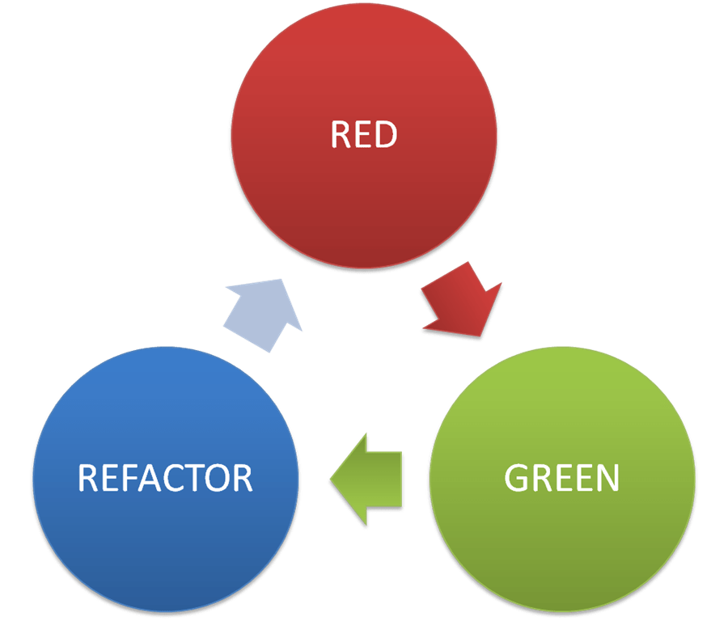
Cykl Red-Green-Refactor
Cykl Red-Green-Refactor i jego poszczególne etapy.
W TDD najpierw piszemy testy (etap red), później implementujemy kod (etap green), a na koniec dokonujemy refaktoryzacji (etap refactor)

Slide 10
1. Etap red
Piszemy test, który kończy się niepowodzeniem. a. Test piszemy, bez implementacji metody b. Uruchamiamy test, który zgodnie z założeniem nie powiedzie się.
Test Bedzie na czerwono

Slide 11
2. Etap green
Piszemy kod, tak żeby test się powiódł. a. Implementujemy kod. b. Piszemy tyle kody, żeby spełnić wymagania napisanego wcześniej testu. c. Uruchamiamy test i oczekujemy, że test się powiedzie.
Test będzie na zielono

Slide 12
3. Etap refactor
Wprowadzamy do kodu zmiany, które poprawiają jego jakość, kod staje się bardziej czytelny, lecz nie zmieniamy jego funkcji. Dzięki napisanym wcześniej testom, możemy bez obawy, że zepsujemy kod, refakturować go. a. Wprowadzamy zmiany w kodzie. b. Uruchamiamy wszystkie testy, (jest to tzw. test regresyjny lub regresja), sprawdzamy czy podczas refaktoryzacji czegoś nie popsuliśmy.

Slide 13
Ważne
Testy jednostkowe w Test-Driven Development pisane są zawsze przed właściwym kodem. W TDD piszemy testy zawsze jako pierwsze, przed kodem, przez co zmieniamy proces pisania oprogramowania, które wymusza na nas dekompozycje zadania (Poznania logiki biznesowej).

Slide 14
Dlaczego warto stosować TDD

Slide 15
Wysoka jakość kodu
Testy jednostkowe pisane są w izolacji od zewnętrznych zależności, takich jak baza danych, Internet, sieć, system plików. Z tego powodu programista już na etapie pisania testu musi identyfikować, gdzie ta zależność występuje, a następnie zaprojektować funkcje z ich uwzględnieniem. Co w rezultacie skutkuje kodem o luźnej zależności i wysokiej spójności.
Pisanie w metodyce TDD wspiera pisanie według dobrych praktyk programowania SOLID.

Slide 16
Testy jako „żywa” dokumentacja
Testy jednostkowe stanowią wykonywalną, zawsze aktualną, dokumentację aplikacji. Żeby dowiedzieć się jak działa dany moduł, wystarczy przeczytać lub zdebugować test jednostkowy.

Slide 17
Wymusza lepsze poznanie wymagań biznesowych
Pisanie testów przed implementacją jak w przypadku podejścia TDD, skłania programistę do dokładnej analizy wymagań wszystkich punktów biznesowych, które mogą zawierać wiele niejednoznaczności.

Slide 18
Automatyczna regresja
Praca z istniejącym już kodem, może być stresująca. Czy moja zmiana nie zepsuje już istniejącej logiki? Takie pytania może sobie zadawać każdy kto ma do czynienia z oprogramowaniem, które nie posiada testów automatycznych lub pokrycie testami jest słabe. W przypadku trzymania się reguł i zasad TDD, zmniejszamy takie ryzyko.

Slide 19
Informacja zwrotna
Informacja zwrotna może być pozytywna lub negatywna. Im wcześniej otrzymamy informację zwrotną, tym szybciej możemy na nią zareagować. Najszybszym sposobem na sprawdzenie czy nasza poprawka w kodzie nie spowodowała błędu w aplikacji jest uruchomienie testów jednostkowych.

Slide 20
Czas programowania jest krótszy
„Wolniej będzie szybciej” – Stwierdzenie w 100% oddaje metodę TDD.
Test-Driven Developmnet to mniej więcej dwukrotny narzut czasowy dla programisty – oprócz kodu trzeba jeszcze napisać testy jednostkowe. Jednak mimo tego ostateczny czas zespołu piszącego i stosującego TDD, okazał się krótszy o dwa dni. Dodatkowo według badań liczba błędów jest znacznie mniejsza.

Slide 21
Mniejszy koszt programowania
Mniej błędów w kodzie, równe jest szybszym oddawaniem nowych funkcjonalności, a co za tym idzie znacznemu obniżeniu kosztów wytworzenia aplikacji.

Slide 22
Podsumowanie
Wysoka Jakość kodu
Testy jako żywa dokumentacja (BDD)
Wymusza lepsze poznanie logiki biznesowej
Automatyczna regresja
Informacja zwrotna
Czas programowania jest krótszy
Mniejszy koszt zmian

Slide 23
Trudności przy wdrażaniu TDD

Slide 24
Nauka teorii i praktyki
Test-Driven Development jest techniką, która wymaga wiedzy zarówno teoretycznej jak i praktycznej w zakresie programowania obiektowego, wzorców projektowych testowania automatycznego.

Slide 25
Zespół
Programowanie to bardzo często praca w zespole, a zatem czas i wysiłek poświęcony na naukę dotyczy całego zespołu.

Slide 26
Dyscyplina
TDD wymaga dyscypliny w każdym obszarze wytwarzania oprogramowania. Testy muszą być zarządzane i poprawiane tak samo jak pozostała część kodu.

Slide 27
Narzędzia (biblioteki, CI)
Liczba narzędzi do pracy z testami automatycznymi jest szeroka. Poza bibliotekami do testów mamy też narzędzia do obliczania pokrycia kodu, ale także do systemów Continuous Integration.

Slide 28
Poznanie logiki biznesowej
To co wcześniej określiliśmy jako zaleta stosowania Test-Driven Development, poznanie wymagań biznesowych, może się okazać trudnością we wdrożeniu. Poznanie logiki biznesowej, wymaga wielu umiejętności miękkich, w doprecyzowaniu zagadnień i złożoności wymagań.

Slide 29
Presja czasu
TDD może być krytycznie postrzegane przez kierownictwo, które oczekuje szybkich wyników.

Slide 30
Dobre praktyki metody TDD

Slide 31
Jakie powinny być testy, według TDD
a. Testy mogą być tworzone iteracyjnie lub wszystkie naraz.
b. Testy mogą weryfikować stan lub zachowanie.
c. Jeden test powinien zawierać jedną logiczną asercje.
d. Nie zawsze jest sens pisania testów jednostkowych.
e. Testy jednostkowe nie zastępują testera ręcznego.
f. Testy jednostkowe powinny być pisane przez tę samą osobę.

Slide 32
Rodzaje Testów – cz.1

Slide 33
Podział testów według poziomu testowania
Test jednostkowy – (ang. Unit test) – testowanie pojedynczej, odizolowanej zależności jednostkowej części kodu: klasy, metody, funkcji, procedury lub modułu.
Test integracyjny – (ang. Integration test) – testowanie kilku komponentów systemu.
Test akceptacyjny – (ang. Acceptance test) – test mający na celu odpowiedzieć na pytanie czy aplikacja spełnia wymagania klienckie (np. w formie historyjek użytkownika i kryteriów akceptacyjnych) np. BDD.

Slide 34
Piramida Testów
Testy
manualne
Koszt
Czas trwania
Pojedynczego testu
Testy UI
Testy akceptacyjne
Testy integracyjne
Testy jednostkowe

Slide 35
Wprowadzenie do
Systemów kontroli wersji

Slide 36
Rodzaje systemów kontroli

Slide 37
Kontrola wersji z Git

